Slide 1
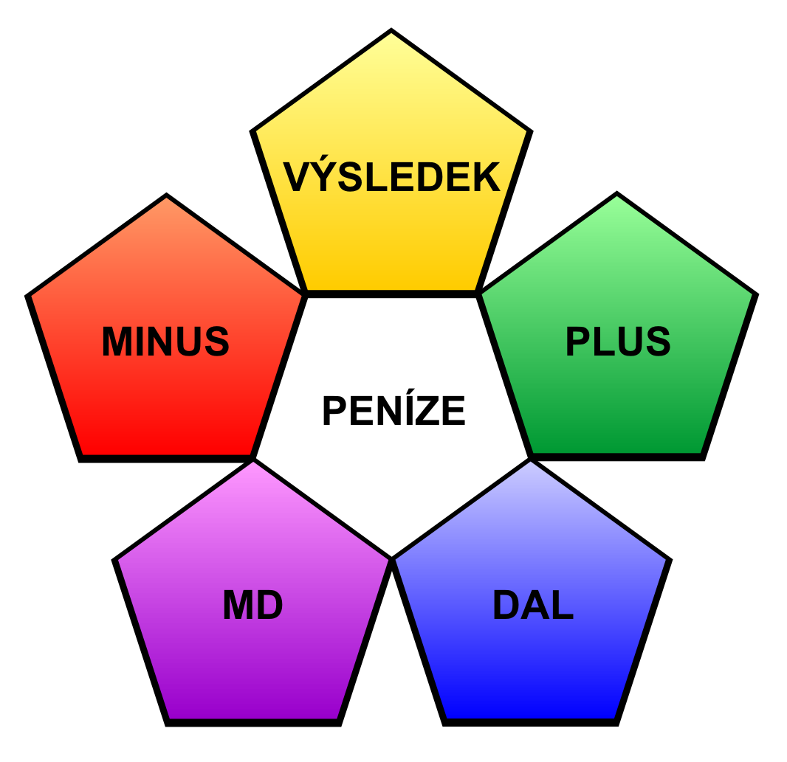
Pentální účetnictví®
Ver
Autor: Jiří Dušek
Verze ze dne 16.6.2017
®

Slide 2
Co to je pentální účetnictví
Účetnictví, které objektivně existuje od prvního dne, kdy se začalo používat podvojné účetnictví
Další rozměr informací z podvojného účetnictví
Podrobné informace najdete v publikaci Dušek, J.: Pentální účetnictví (2009)

Slide 3
Pentální účetnictví není „výmysl“
Pentální účetnictví:
  nebylo vymyšleno
  ale bylo objeveno
Která jsou ta nej tohoto objevu:
  Údaje Minus a Plus – údaje které v sobě zahrnují znaménko a svým názvem nic neznamenají
  Pentální osnova obsahuje i položky výsledku, nikoliv jen položky Minus a Plus
  Pentální rovnice

Slide 4
Co má společného biologický a ekonomický svět - náhoda?
Biologický svět | DNA (deoxyribonukleová kyselina) se skládá z
 | nukleotidů
 | nukleosidů |  |  |  |  | Fosfát (vše spojuje)
 | bází |  |  |  | Pentóza
 | pirimidinová |  | purinová
 | Cytosin | Guanin | Adenin | Thymin
 | C ≡ G |  | A = T
Základní kameny | 1 | 2 | 3 | 4 | 5 | 6
Ekonomický svět (účetní svět) | PE účetnictví |  | PÚ účetnictví |  | Výsledek | Peníze
 | Minus | Plus | MD | DAL
 | Minus |  | MD | DAL
 |  | Plus
 | Minus | Plus
 |  |  | Podvojné účetnictví
 | Pentální účetnictví
Peníze existují
bez ohledu na
jakékoliv
účetnictví

Slide 5
Proč název „pentální účetnictví“
Pentální – základem je
  Pětice účetních údajů:
  částka MD DAL Minus Plus
  pětice významových údajů:
      MD DAL VH Minus Plus
  a pětice vazeb:
MD DAL Minus Plus MinusPlus
……účetnictví :
  účtuje se v něm
  a podává komplexní účetní informace
  (Poznámka: těžko budete hledat jiný srozumitelný výstižný název.)

Slide 6
Je pentální účetnictví složité?
Pentální účetnictví je jednodušší než podvojné („dětské účetnictví“)
Pentální účetnictví se dá rozvíjet na tak složité úrovni, jako je přidat do účetní osnovy nový účet
Základní kontrola pentálního účetnictví, kterou je pentální rovnice, Vám nedovolí chybovat

Slide 7
K čemu slouží pentální účetnictví?
Pentální účetnictví umožňuje několik základních typů přehledů
Lze pomocí něj do jednoho přehledu zahrnout rozvahový i výsledkový stav
Základním typem jsou přehledy na úrovni peněžních toků
Slouží i k sestavení výkazu cash-flow

Slide 8
Musí se něco měnit v současném podvojném účetnictví?
  Ne
Nemusíte zakládat žádné nové analytiky účtů
Nemusíte měnit způsob účtování
Nemusíte měnit způsob oprav

Slide 9
Co je základem pentálního účetnictví
Jednotlivá účetní transakce:
částka MD /DAL
Základem není:
  hlavní kniha
  účet MD
  účet DAL
  účetní výkazy rozvaha, výsledovka
  sumární účetní deník

Slide 10
Nové pojmy
Pentální osnova (rozvrh)
Pentální položky
Pentální souvztažnosti
Pentální rovnice
Pentální přehledy

Slide 11
Pentální osnova (rozvrh)
Účetní osnova
Účet | Název účtu
…..
321000 | závazky
…..
Pentální osnova
Položka | Název položky
……
A23 | Stav zásob
……
PS
Účetní transakce | MD | DAL | VH | Minus | Plus | Peníze

Slide 12
Pentální rovnice
Pentální účetnictví je založeno na pentální rovnici:
VH – Minus + Plus = Peníze
U jedné transakce není omezení počtu dvojic Minus a Plus (např. úroky z úvěrů). Např.
VH – Minus + Plus – Minus + Plus = Peníze
Poznámka: v prezentaci i v příkladech je ale pro větší přehlednost uváděna jen jedna dvojice Minus Plus.

Slide 13
Pentální rovnice
Nejjednodušší, když výsledek hned hýbe penězi:
Pokud ne, tak proč ? Odpověď dá:
VH
Peníze
Minus
Plus

Slide 14
Pentální rovnice
Pokud ne, tak proč ? K tomu je Minus a Plus:
VH
Minus
Plus
Peníze = 0
VH = 0
Minus
Plus
Peníze
VH = 0
Minus
Plus
Peníze = 0

Slide 15
Pentální účtování
VH – Minus + Plus = Peníze
Účetní transakce |  |  |  | Pentální položky
Př. | MD | DAL | Kč | VH | Minus | Plus | Peníze
a) | 501 | 211 | 10 | -10 | 0 | 0 | -10
b) | 211 | 602 | 20 | +20 | 0 | 0 | +20
c) | 501 | 321 | 30 | -30 | 0 | +30 | 0
d) | 321 | 221 | 30 | 0 | -30 | 0 | -30
e) | 221 | 662 | 40 | +40 | -40 | +40 | +40
f) | 131 | 321 | 50 | 0 | -50 | +50 | 0

Slide 16
Pentální souvztažnosti
Varianta |  | Účetní transakce |  | Pentální položka |  |  | Peníze | Příklad
 |  | MD | DAL | VH | Minus | Plus
1. | 1. | peněžní | výsledková | + |  |  | + | 211/602
 | 2. | výsledková | peněžní | - |  |  | - | 501/211
2. | 3. | rozvahová | rozvahová | 0 |  |  | 0 | 221/261
3. | 4. | výsledková | výsledková | 0 |  |  | 0 | 501/518
4. | 5. | peněžní | výsledková | + | - | + | + | 221/665
 | 6. | výsledková | peněžní | - | - | + | - | 562/221
5. | 7. | rozvahová | rozvahová | 0 | - | + | 0 | 132/321
6. | 8. | výsledková | výsledková | 0 | - | + | 0 | 562/518
7. | 9. | rozvahová | peněžní | 0 | - |  | - | 321/221
 | 10. | rozvahová | výsledková | + | - |  | 0 | 311/602
8. | 11. | peněžní | rozvahová | 0 |  | + | + | 221/311
 | 12. | výsledková | rozvahová | - |  | + | 0 | 551/082

Slide 17
Zobrazení výsledku
V pentálních přehledech nejde jen o možnost zobrazit hodnoty údajů Minus a Plus, ale je zde možnost „rozsypat“ výsledek na podrobnější údaje
Příklady (uvedeny v publikaci):
  marže z prodeje zboží
  marže z prodeje materiálu
  marže z prodeje dlouhodobého majetku
  celkové náklad na cestovné

Slide 18
Základní typy pentálních přehledů
Jedná se o tyto typy:
  Typ Přehled o peněžních tocích
  Typ Peníze CF
  Typ Výsledovka CF
  Typ Rozvaha CF
Lze si dále udělat i kompletní přehled včetně počátečních stavů rozvahových účtů. Např. kompletní přehled o zásobách.

Slide 19
Výkaz cash-flow
Je vedlejším produktem PE účetnictví
Oficiální metody sestavení ovšem jsou:
  Provozní části:
    Přímá metoda = degradace podvojného účetnictví na daňovou evidenci (na jednoduché účetnictví)
    Nepřímá metoda – úpravy hospodářského výsledku
  Investiční a finanční části - na čisté bázi
V PE účetnictví Vám stačí pentální rovnice a vědět, zda-li se má vykazovat např. jen platba

Slide 20
Výuka pentálního účetnictví
Stačí mít namnoženou tabulku pro příklady (můžete si ji stáhnout z webu)
Mít k dispozici nějakou pentální osnovu (pro začátek v nejhorším případě čísla řádků oficiálního výkazu cash-flow)
Toť vše.

Slide 21
SW řešení pentálního účetnictví
Obecný alogoritmus PE = Pentální rovnice
Výhodou pentálního účetnictví je, že je jednoduše algoritmizovatelné
Pentální účetnictví je velmi malým doplňkem v každém účetním programu
Výhodu má ten účetní SW, jehož základem je položka deníku ve tvaru: MD/DAL částka

Slide 22
Další informace k PE účetnictví
Je založena samostatná internetová stránka
  http:/www.pentalni-ucetnictvi.cz
Můžete si zde stáhnout určité materiály.
Wikiopedie stránka Přehled o peněžních tocích
Wikiknihy kniha Pentální účetnictví

Slide 23
Jak dál v pentálním účetnictví
Účetní a finanční odborníci, až budou mít k dispozici SW s pentálním účetnictvím poznají, co se dá vše z něj získat
Pentální účetnictví bude rozvinuto, vylepšeno
Vzniknou především návody na pentální přehledy, co se z nich dá vše vyčíst
Autor přeje Všem na této cestě co nejvíce úspěchů.

